Slide 1

APPrende
Juan Manuel Martínez Lucio, María del Carmen Flores Rodríguez

Slide 2
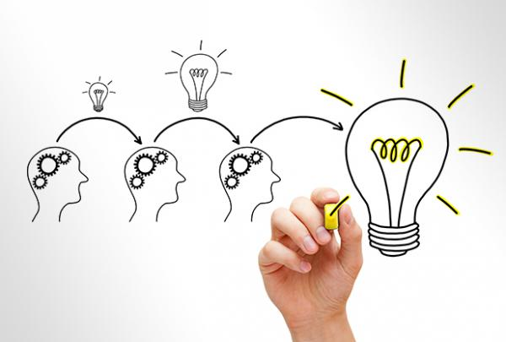

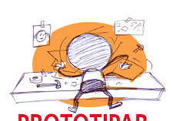
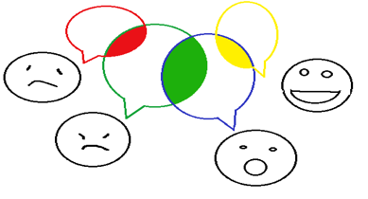

IDEAR
DEFINIR
PROTOTIPAR
EMPATIZAR
TESTING
DESING THINKING

Slide 3
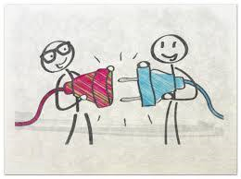
Empatizar
Es difícil tenerle respeto a aquellos de quienes no sabemos.

Slide 4

La desinformación crea falta de conciencia y discriminación.
Definir

Slide 5

Crear una herramienta que apoye a que las personas conozcan información sobre las minorías de manera dinámica.
idear

Slide 6
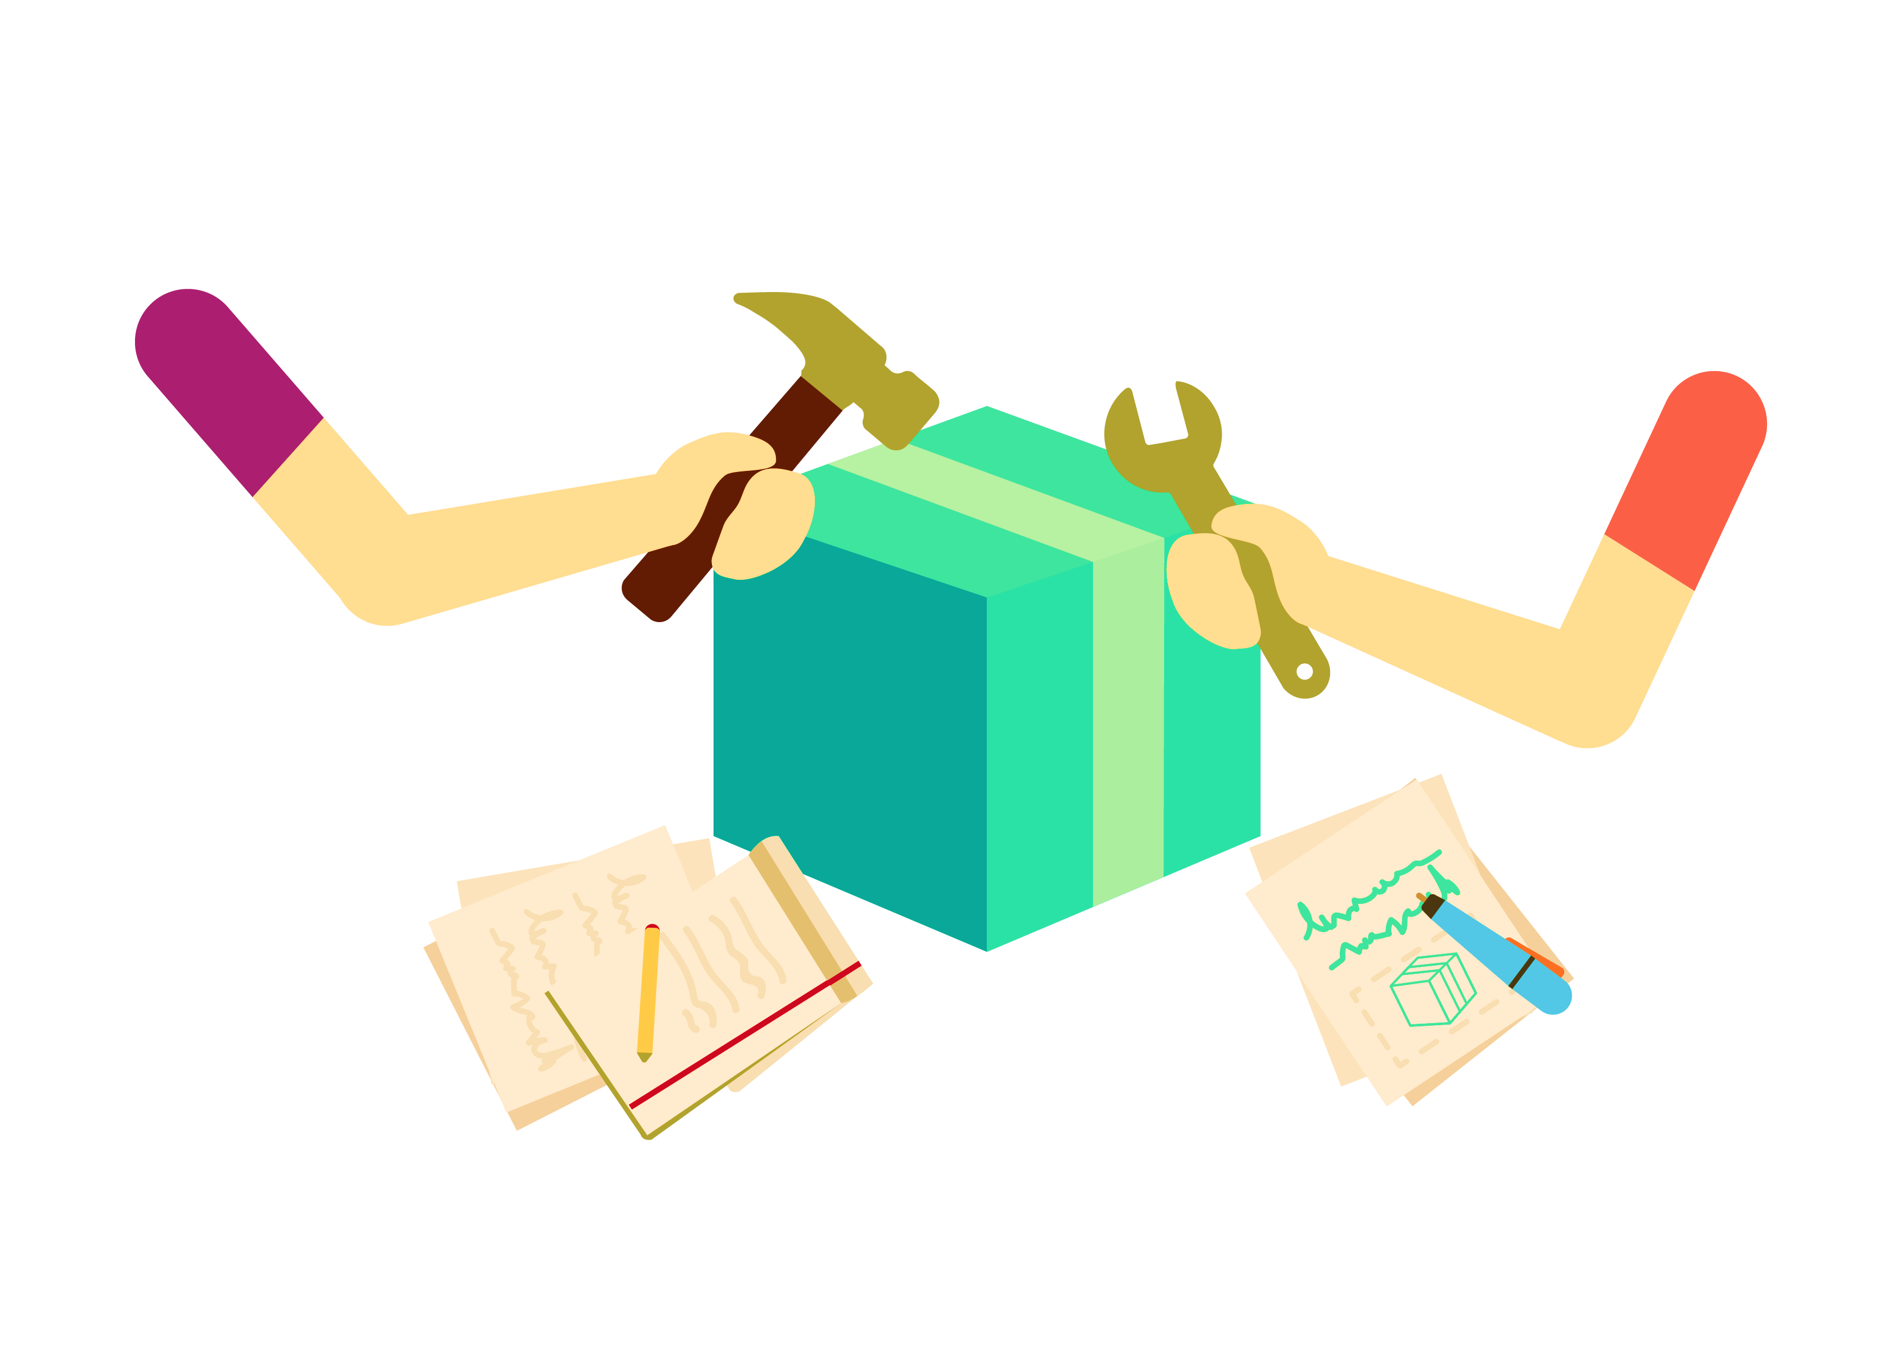
Prototipar
Aplicación Android.
Actividad interactiva.
Chat Bot.

Slide 7

Se presentaron problemas con la disposición de Android Studio hacia las imágenes y con la llave del Chat Box.
testing

Slide 8
APPrende ¡Gracias Por Su Atención!

